Slide 1


研讨题6：可
更新视图设计
这是一段副标题
汇报人：张哲睿

Slide 2

01
系统结构课程未结课视图需求
02
环境准备与视图创建
目录
03
更新命令测试结果
CONTENTS
04
更新命令测试：平时成绩更新
05
最终视图数据验证
06
核心知识点总结

Slide 3






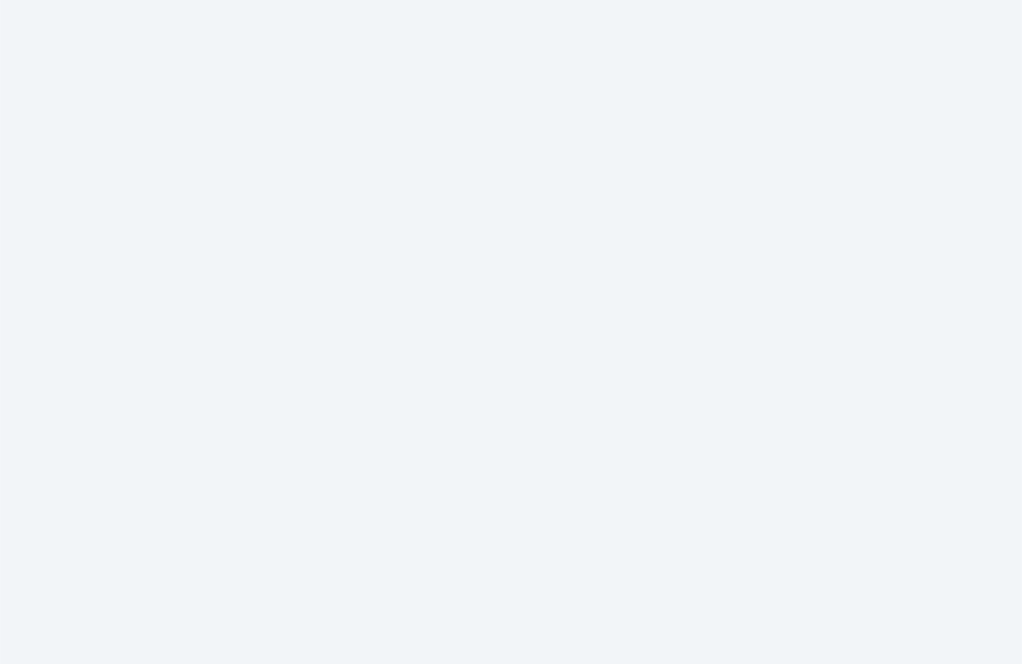
系统结构课程未结课视图需求
业务需求： 创建"系统结构"课程未结课的可更新视图

Slide 4










环境准备与视图创建
添加课程数据
添加测试选课记录
创建带检查选项的视图
-- 添加课程数据
INSERT INTO Course VALUES ('08305003','系统结构',3,1);
-- 添加测试选课记录
INSERT INTO SC (Sno, Semester, Cno, Tno) VALUES
('202300101','2023-2024-1','08305003','T01001'),
('202300102','2023-2024-1','08305003','T01001'),
('202300103','2023-2024-1','08305003','T01001');
-- 创建带检查选项的视图
CREATE VIEW V_SystemStructure_Pending AS
SELECT * FROM SC
WHERE Cno = '08305003' -- 系统结构课程
AND Final_grade IS NULL -- 未录入总评
WITH CHECK OPTION; -- 关键约束
/* 解说：WITH CHECK OPTION确保更新后数据仍满足视图条件 */

Slide 5


更新命令测试结果
插入非法课程号测试
插入无效课程测试
INSERT INTO V_SystemStructure_Pending VALUES
('1107','2013-2014秋季','08305004','0101',NULL,NULL);
结果： ❌ 错误代码 1369
原因： 视图检查条件拒绝非08305003课程号
INSERT INTO V_SystemStructure_Pending VALUES
('1107','2012-2013冬季','08305002','0102',NULL,NULL);
结果： ❌ 错误代码 1369
原因： 08305002不是系统结构课程

Slide 6
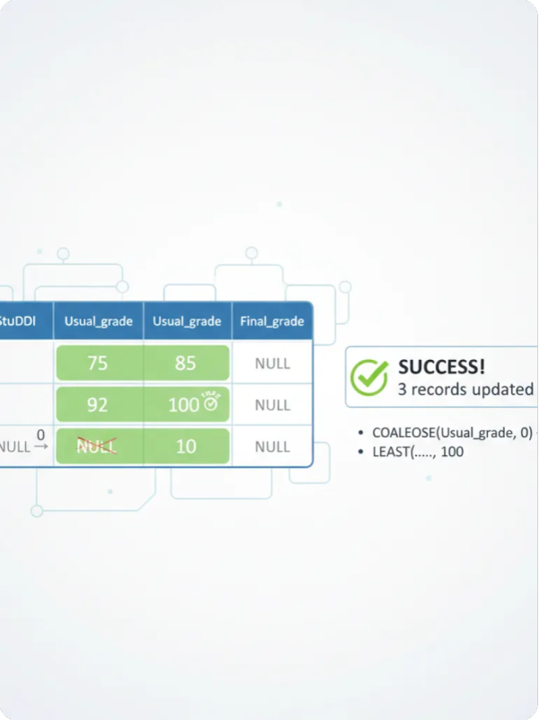






更新命令测试：平时成绩更新
更新命令测试
命令3：更新平时成绩
UPDATE V_SystemStructure_Pending
SET Usual_grade = LEAST(COALESCE(Usual_grade,0)+10, 100);
结果： ✅ 成功更新3条记录
COALESCE处理NULL值
LEAST函数限制
Final_grade状态
转为0
确保不超过100分
仍为NULL，满足视图条件

Slide 7
最终视图数据验证
Sno | Cno | Usual_grade | Final_grade
202300101 | 08305003 | 7585 | NULL
202300102 | 08305003 | 7080 | NULL
202300103 | 08305003 | NULL10 | NULL
最终视图数据验证
SELECT * FROM V_SystemStructure_Pending;
输出结果：
Sno Cno Usual_grade Final_grade
202300101 08305003 75→85 NULL
202300102 08305003 70→80 NULL
202300103 08305003 NULL→10 NULL

Slide 8



核心知识点总结
WITH CHECK OPTION约束机制
可更新视图条件
COALESCE与LEAST函数
WITH CHECK OPTION的约束机制
单表、无聚合、无DISTINCT
处理边界值

Slide 9
谢谢观看

